Slide 1
Importancia de la Educación como fuente del Crecimiento Económico
Alberto José Figueras, Valeria Blanco,
Daniela Cristina e Ivan Iturralde

Slide 2
I. Dos líneas en Teorías del Crecimiento
➔Facetas de OFERTA:
Keynesiana primitiva (Harrod-Domar)
Neoclásicas originales (Solow-Swan)
Neoclásicas del crec.endógeno (Romer, Lucas)
➔Aristas de DEMANDA:
Poskeynesianos (ej. Thirwall, crecimiento liderado por exportaciones)

Slide 3
En Young (1995), que estudia los 4 dragones asiáticos, se sostiene que el crecimiento más que por aumento de los factores productivos, lo que se dio fue un aumento por el aliciente último de su orientación hacia las exportaciones (recuerda mirada de Thirwall).
Precisamente algo a remarcar es que la línea NC omite un tema central para los PMD: efecto de economías abiertas, TCR, Deuda Externa, problemas de Bce Comercial.

Slide 4
I. Qué trabajaremos aquí…
Pese a señalar, todo esto y el enfoque de “demanda” de Thirwall, esa línea no será trabajada aquí, entre otras cosas porque:
la mirada académica predominante acentúa la visión DESDE LA OFERTA
➔ y particularmente la tecnología como elemento básico central

Slide 5
II. Convergencia➔¿ausencia?
Como sabemos la TNC canónica pronostica, convergencia absoluta (incondicionada) por PMgK decreciente
PERO en los hechos ➔ rendimientos CONSTANTES
Las teorías que explican esta situación, TODAS SE REMITEN a ➔ EXTERNALIDADES

Slide 6
II. Versión Endógena del crecimiento
Romer (1986, 1990) plantea la posibilidad de disponer de tecnologías generadas “internamente” (endógenas), a través de acumulación y aplicación de conocimiento.
Por esta vía los países podían pegar SALTOS de crecimiento NO IMITABLES por otros
Las rentas monopólicas constituían alicientes
➔ Sostiene la presencia de externalidades en I&D (lo que desató la ola de aplicar fondos en ese rubro, en todo el mundo)

Slide 7
Lucas (1988) ➔ externalidades en proceso educativo
Grossman & Helpman(1994)➔efectos externos en la difusión de la tecnología.
Y agregaban que las firmas dedican recursos a I&D cuando perciben perspectivas de buenos rendimientos en inversiones.
Otros como Davenport & Prusak plantean la “gestión de conocimientos”, en línea similar

Slide 8
Una nota al pie…
Verdoorn
Myrdal
Kaldor
Thirwall

Slide 9
II. SNI y conclusión (parcial)
Por último, aunque desde otra línea, se desarrolla el concepto de SNI
Por tanto, desde varios ángulos, el conocimiento sería realmente el recurso MÁS IMPORTANTE PARA DESARROLLAR Y SOSTENER las ventajas competitivas (de empresas y países)

Slide 10
III. Vínculo entre educación y crecimiento
  Distintos tipos de estudios según la variable empleada para medir el capital humano:
    Capital humano como stock
    promedio de años de escolaridad de la fuerza laboral.
    Capital humano como flujo:
    tasa de matriculación en los distintos niveles educativos (primario, secundario y terciario).
    Capital humano como inversión:
    gasto público en educación como porcentaje del PIB o el gasto público por estudiante como porcentaje del PIB per cápita.
    Capital humano como habilidades cognitivas:
    puntajes o niveles de logro académico de pruebas internacionales como PISA y TIMSS

Slide 11
III. Vínculo entre educación y crecimiento
Barro y Lee (2010): Capital humano medido como stock (años de educación). Evidencia para países.
Un país crece más rápido si comienza con un nivel de PBI per capita relativo a su nivel de capital humano (en la forma de logros educativos y salud) más bajo.
Gemmell (1996): Capital humano medido como flujo (matriculación). Evidencia para países.
El efecto de la educación primaria y secundaria parece ser más importante en los países menos desarrollados, en tanto que los efectos del nivel superior son más fuertes en los países desarrollados.
Keller (2006) Capital humano como inversión (gasto en educación). Efecto de la educación sobre el crecimiento per capita, encontrando efectos significativos y positivos sobre el crecimiento.
Hanushek and Woessmann (2010) pruebas de logro educativo alcanzado en los niveles de educación primaria y secundaria. Encuentran una relación significativa entre el logro educativo y el crecimiento del PIB

Slide 12
III. Vínculo entre educación y crecimiento
Barro (2013) cantidad y calidad de la educación.
Cantidad: el crecimiento está positivamente relacionado con el nivel de años promedio de escolaridad alcanzado por los hombres en educación secundaria y superior, en tanto que en el caso de las mujeres este vínculo no es significativo.
Calidad: encuentra una fuerte relación positiva entre los puntajes en las pruebas de ciencia y el crecimiento económico.
Coulombe y Tremblay (2001) análisis regional, (Canadá): efecto de la acumulación del capital humano sobre el crecimiento del ingreso per capita.
el stock de capital humano converge a la misma tasa de crecimiento que el ingreso per capita.
Bils y Klenow (2000) efectos de educación sobre el crecimiento y del crecimiento en la educación.
concluye en que el impacto de la escolaridad sobre el crecimiento explica menos de un tercio del crecimiento registrado en los países investigados en la muestra.

Slide 13
III. Vínculo entre educación y crecimiento
Objetivo
Avanzar empíricamente en el análisis de la relación del capital humano como determinante de la tasa de crecimiento a nivel de provincias argentinas.
Se analizarán los efectos de la educación sobre el crecimiento con un modelo de crecimiento à la Barro-Sala-i-Martin, estudiando adicionalmente aspectos de la convergencia Beta de las provincias argentinas con datos de panel en el periodo 1996-2014, empleando modelos de efectos fijos y con variables instrumentales para salvar el potencial fenómeno de endogeneidad.

Slide 14
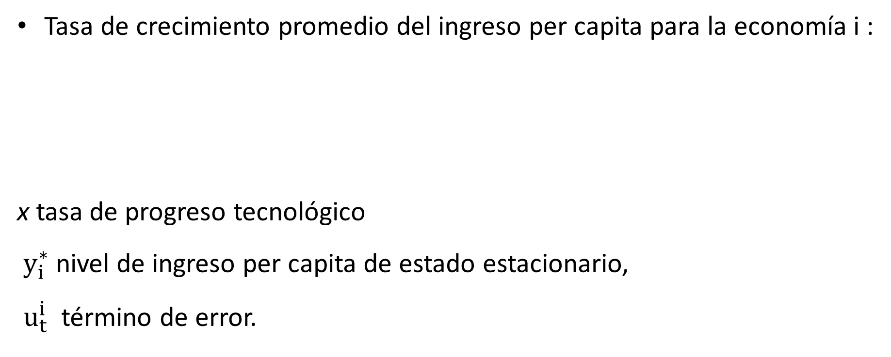
IV. Modelo
Tasa de crecimiento promedio del ingreso per capita para la economía i :
x tasa de progreso tecnológico
$y_{i}^{∗}$ nivel de ingreso per capita de estado estacionario,
$u_{t}^{i}$ término de error.

Slide 15
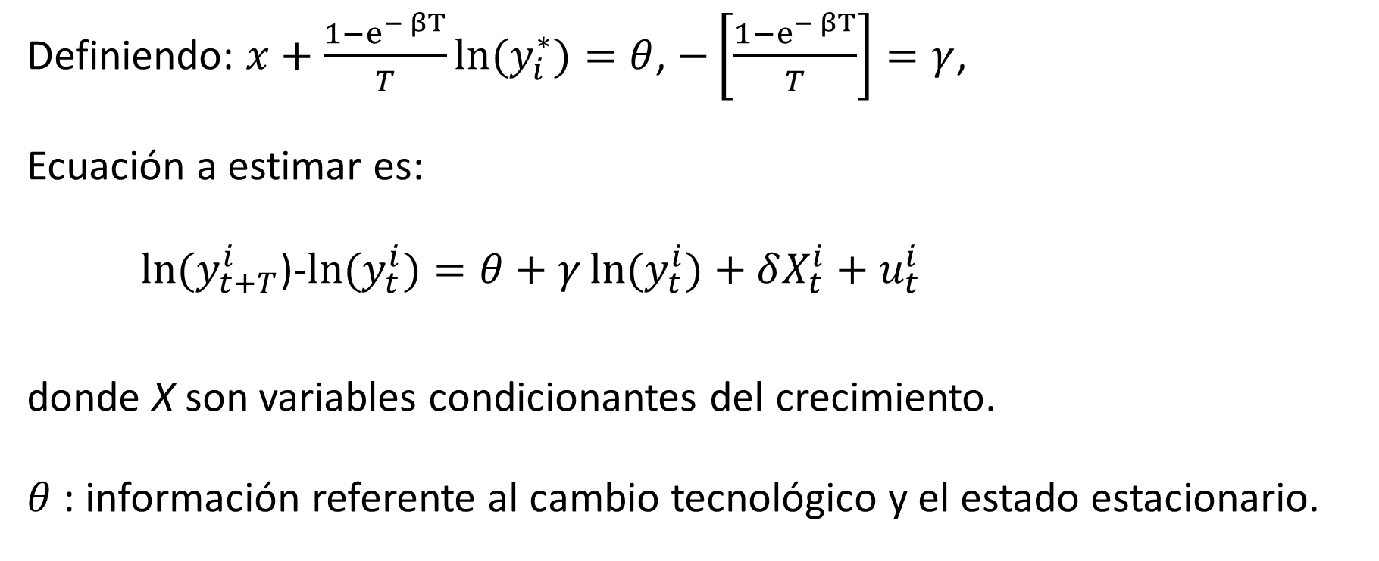
IV. Modelo
Definiendo: $x+\frac{1−e^{− βT}}{T}\ln{(y_{i}^{∗})}=θ$, $−\left[\frac{1−e^{− βT}}{T}\right]=γ$,
Ecuación a estimar es:
$ln(y_{t+T}^{i}$)-$\ln{(y_{t}^{i})}=θ+γ\ln{(y_{t}^{i})}+δX_{t}^{i}+u_{t}^{i}$
donde X son variables condicionantes del crecimiento.
$θ$ : información referente al cambio tecnológico y el estado estacionario.

Slide 16
IV. Modelo
Condicionantes del crecimiento:
  PBG inicial
  variables de capital (capital físico y capital humano),
  y otras variables que reflejan las diferencias entre regiones.
Capital humano → dimensiones→ educación
→ salud
Variables educacionales
  stock (promedio de años de escolaridad de la fuerza laboral),
  flujo (empleando la tasa de matriculación en los distintos niveles educativos
Variables de Salud
Para aproximar la situación de salubridad de la población.

Slide 17
V. Datos y variables
Series de tiempo para el periodo 1996-2014 , para las 23 provincias y la Ciudad Autónoma de Buenos Aires.
La variable dependiente es la tasa de crecimiento a cinco años del PBG per capita (tasay5a). Se utiliza la definición de T=5.
Variables de control: nivel inicial del PBG, variables que aproximan el capital humano (educación y salud) y otros factores que permiten explicar las diferencias en la performance de largo plazo.
La variable que mide el nivel incial del PBGpc (l5.logpbgpc), permite analizar el fenómeno de la convergencia de las provincias a sus respectivos estados estacionarios (convergencia beta condicional).

Slide 18
V. Datos y variables
Los cambios en los insumos de capital, entre ellos la educación, pueden ser vistos como determinados de manera conjunta con el crecimiento económico.
Variables de control: PBGpc en el año T-5, mortalidad infantil; fertilidad; matriculación primaria, secundaria, superior no universitaria y universitaria; años de educación en el nivel primario, secundario y superior; inversión real directa (presupuestada) respecto al PBG; participación de la Construcción pública y privada en el PBG; Déficit fiscal respecto al gasto total provincial (presupuestado); Ingresos tributarios propios como % de los ingresos tributarios totales; gasto en personal como % del gasto total

Slide 20
VI. Análisis empírico

Slide 21
VI. Análisis empírico
 | Estimación EF (Driscoll Kraay Std.Err.) | Estimación VI (Robust Std.Err) | Estimación EF (Driscoll Kraay Std.Err.) | Estimación VI (Robust Std.Er)
 | (1) | (2) | (3) | (4)
l5.tmatric_prim | 0.0891 (0.0597) | -0.217 (0.456) | -0.0520* (0.0217) | -0.130 (0.0830)
l5.tmatric_sec | 0.163*** (0.0361) | 0.291▪ (0.172) | 0.0831*** (0.0216) | 0.221▪ (0.129)
l5.t_matric_snu | 0.117** (0.0318) | 0.211▪ (0.113)
l5.t_matric_u |  |  | 0.141*** (0.0217) | 0.220** (0.0762)
l5.logpbgpc | -0.167*** (0.0426) | -0.187*** (0.0379) | -0.163*** (0.0392) | -0.172*** (0.0260)
l5.mortalidad | -0.00342** (0.00117) | -0.00417▪ (0.00214) | -0.00384** (0.00111) | -0.00342** (0.00104)
l5.gd5_pbg | 0.406*** (0.0908) | 0.363▪ (0.199) | 0.255** (0.0675) | 0.190 (0.153)
l5.DFiscal_GT | 0.0336 (0.0217) | 0.0364▪ (0.0198) | 0.0356 (0.0180) | 0.0365** (0.0134)
_cons | 1.265** (0.342) | 1.705** (0.601) | 1.453*** (0.337) | 1.488*** (0.222)
KH
Convergencia
KH
KF
Gobierno

Slide 22
VI. Análisis empírico
 | Estimación EF (Driscoll Kraay Std.Err.) | Estimación VI (Robust Std.Err) | Estimación EF (Driscoll Kraay Std.Err.) | Estimación VI (Robust Std.Er)
 | (1) | (2) | (3) | (4)
l5.tmatric_prim | 0.0891 (0.0597) | -0.217 (0.456) | -0.0520* (0.0217) | -0.130 (0.0830)
l5.tmatric_sec | 0.163*** (0.0361) | 0.291▪ (0.172) | 0.0831*** (0.0216) | 0.221▪ (0.129)
l5.t_matric_snu | 0.117** (0.0318) | 0.211▪ (0.113)
l5.t_matric_u |  |  | 0.141*** (0.0217) | 0.220** (0.0762)
l5.logpbgpc | -0.167*** (0.0426) | -0.187*** (0.0379) | -0.163*** (0.0392) | -0.172*** (0.0260)
l5.mortalidad | -0.00342** (0.00117) | -0.00417▪ (0.00214) | -0.00384** (0.00111) | -0.00342** (0.00104)
l5.gd5_pbg | 0.406*** (0.0908) | 0.363▪ (0.199) | 0.255** (0.0675) | 0.190 (0.153)
l5.DFiscal_GT | 0.0336 (0.0217) | 0.0364▪ (0.0198) | 0.0356 (0.0180) | 0.0365** (0.0134)
_cons | 1.265** (0.342) | 1.705** (0.601) | 1.453*** (0.337) | 1.488*** (0.222)

Slide 23
VI. Análisis empírico – otros aspectos indagados
Educación como stock (nivel educativo)
Fertilidad
ITpropios/ITT y Gpers/Gprim
Efectos diferenciados por nivel de desarrollo (Gemmel)

Slide 24
VII. Conclusiones
Clave: es el término de convergencia, que indica que existe un efecto positivo sobre el crecimiento cuando el nivel de PBG per cápita inicial es bajo, manteniendo las demás variables explicativas constantes.
Objetivo de esta investigación ha sido avanzar estudiar la relación del capital humano como determinante de la tasa de crecimiento.

Slide 25
VII. Conclusiones
Las variables que reflejan el capital – ya sea físico o humano- son, como era de esperar, determinantes de importancia del crecimiento del PBG per cápita.
El crecimiento económico está positivamente relacionado a los niveles iniciales de educación secundaria y superior.
El resultado sugeriría que la misma tiene un rol importante en la difusión y absorción de tecnologías más avanzadas; ya que éstas probablemente sean complementarias a la mano de obra educada a estos niveles de formación más avanzados.

